Slide 1

第一章
随机事件及其概率

Slide 2

1.1
样本空间与随机事件

Slide 3
随机试验
为了研究随机现象，就要对研究对象进行观察试验，即随机试验，简称试验。
掷一枚正六面体的色子，观察出现的点数。
从日光灯工厂里任取一根灯管，观察它的寿命。
一射手打靶，直到击中靶心为止，记录其射击
次数。

Slide 4
随机试验的特点
1.实验可以在相同条件下重复进行
2.每次试验，可能出现各种不同结果。
3.每次试验，实际只出现一种结果，至于实际出现哪一种结果，试验之前是无法预先知道的。

Slide 5
样本空间与样本点
随机试验的每个基本结果称为样本点，记为ω。
全体样本点的集合称为样本空间，记为Ω。

Slide 6
例子
掷色子，观察出现的点数。
样本点简记为： w_{i} ={出现i点}, i = 1,2,…,6。
则样本空间可记为 Ω={w₁，w₂，… ,w₆}
观察一根灯管的寿命。
用x表示一根灯管的寿命,
则样本空间可记为 Ω={x | x≥0} 。

Slide 7
例子
打靶直到击中靶心为止，记录其射击次数。
样本点简记为： w_{i} ={直到第i次才击中目标}, i = 1,2,…。
则样本空间可记为 Ω={w₁，w₂，… ,}
一枚硬币掷两次，观察正、反面出现的情况。
w_{正} ={出现正面}, w_{反} ={出现反面}，
则样本空间可记为 Ω={(w_{正},w_{正})， (w_{正},w_{反}) ， (w_{反},w_{正}) ， (w_{反},w_{反}) } 。

Slide 8
随机事件
在随机试验中可能发生也可能不发生的事情称为随机事件，简称事件.
事件就是由样本点组成的某个集合.
.
.
.
Ω
A
.
.
.
ω

Slide 9
基本事件：实验中不 可再分解的事件。
事件
复合事件：两个或一些基本事件并在一 起，就构成一个复合事件。
“掷出1点”
"掷出奇数点"

Slide 10
必然事件：
试验中必定发生的事件，记为Ω ;
特殊事件
不可能事件：
试验中不可能发生的事件，记为φ 。
“点数小于7”
"点数为8"

Slide 11

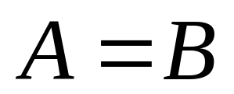


事件间的关系
1.事件的包含
2.事件的相等
3.事件的积（交）
4.互不相容（互斥）事件

Slide 12

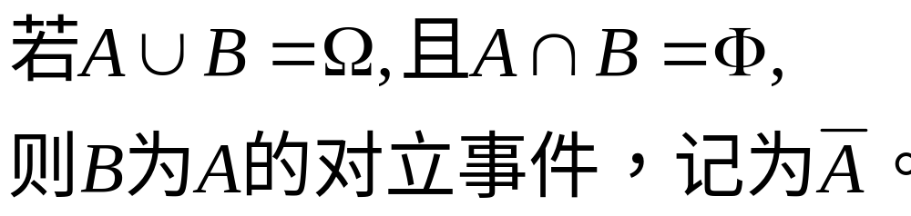

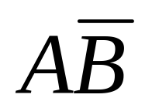
事件间的关系
5.事件的和（并）
6.对立事件
7.差事件

Slide 13
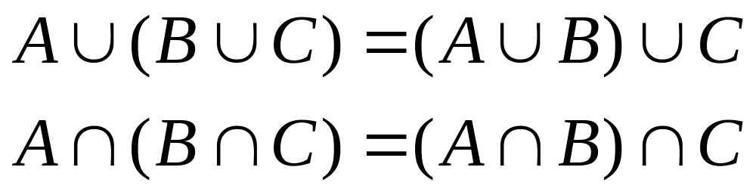
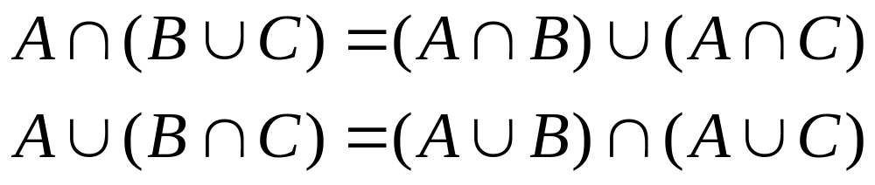
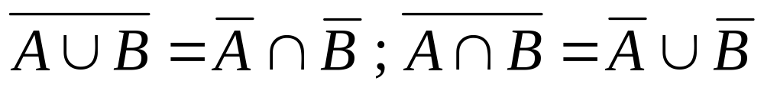
事件的运算法则
1.交换律
2.结合律
3.分配律
4.对偶原则

Slide 14
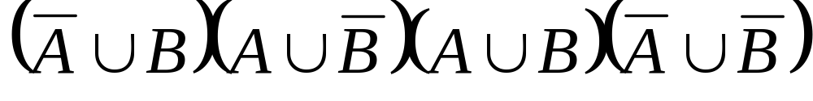
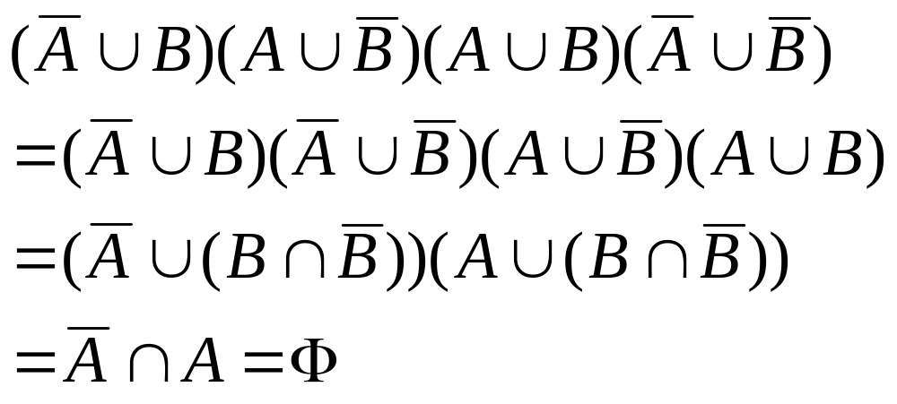
例1.设A，B是任意两个随机事件，试化简：

Slide 15
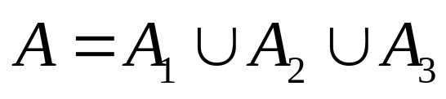
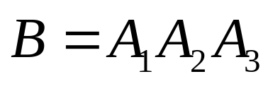
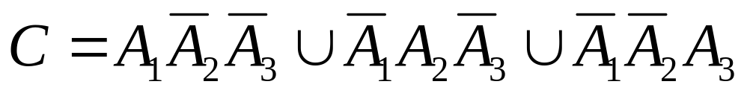
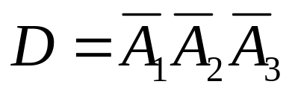
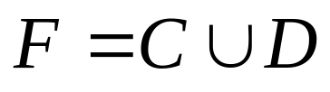
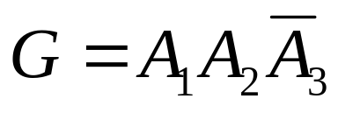
例2.某人连续买了3期彩票，设A_{i}表示事件
“第i期中奖”(i=1,2,3)，则下列事件怎
么表示：
1. 3期中至少有1期中奖
2. 3期都中奖
3. 3期中恰好有1期中奖
4. 3期都不中奖
5. 3期中最多有1期中奖
6. 前两期中奖，第3期未中奖

Slide 16

1.2
概率的直观定义

Slide 17
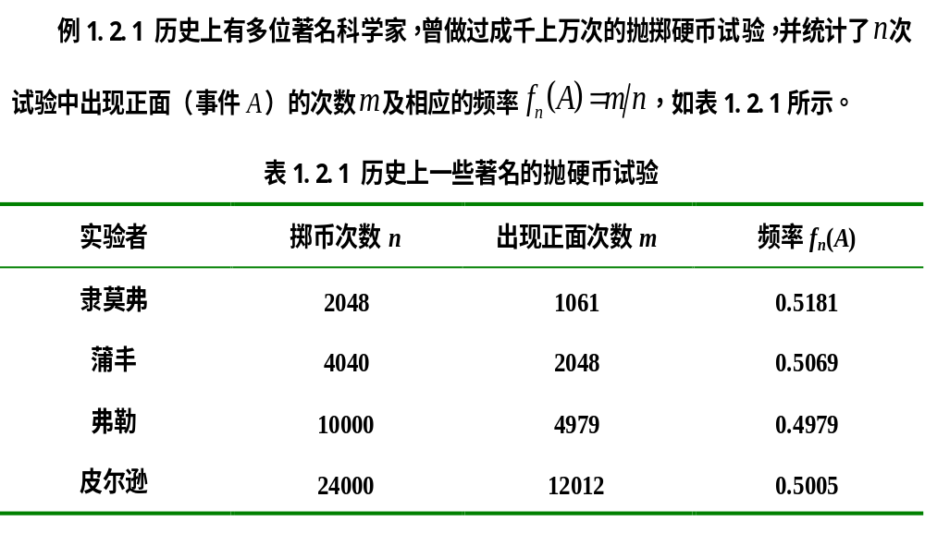
例1. 几位科学家做了掷硬币试验，并统计在
n次实验中出现正面(事件A) 的次数m，
及n次实验中事件A出现的频率f_{n}(A)=m / n.

Slide 18
概率的统计定义
在相同条件下对实验E重复进行n次，其中事件A出现m次。当实验次数n充分大时，事件A出现的频率f_{n}(A)=m/n的稳定值p,称为事件A的概率，记为P(A).
P(A)≈f_{n}(A)=m / n

Slide 19
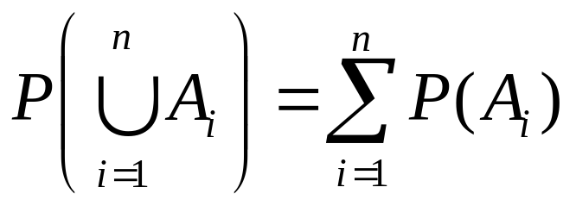
统计概率的性质
非负性：0≤P(A)≤1
规范性：P(Ω)=1
有限可加性：若 A₁，A₂，…， A_{n}是一 组两两互不相容的事件，则有

Slide 20
例2. 抽查某厂的某一产品100件，发现有
5件不合格品，则不合格品(事件A)的
概率为
P(A)≈ 5/100 = 5%

Slide 21
古典概型试验
有限性：试验只有有限个基本事件
等可能性：任何两个基本事件不可能同时出现，且每次实验中各可能结果出现的可能性均相同

Slide 22
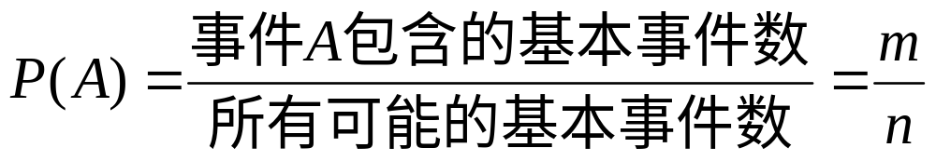
概率的古典定义
若试验中只有n个等可能的基本事件，而某个事件A由其中m个基本事件组成,则m/n为事件A的概率，即

Slide 23
古典概率的性质
非负性：0≤P(A)≤1
规范性：P(Ω)=1
有限可加性：若 A₁，A₂，…， A_{n}是一 组两两互不相容的事件，则有

Slide 24
例3. 从0，1，2, …，9共10个数字中任取1
个，假定每个数字都以1/10的概率被取
中，取后放回，先后取出4个数字，试
求下列各事件的概率 。
A₁ ：“4个数字各不相同”
A₂ ：“4个数字组成一个3位数”
A₃ ：“4个数字组成一个4位偶数”
A₄ ：“4个数字恰好有2个0”

Slide 25
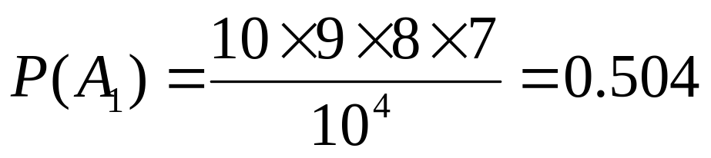
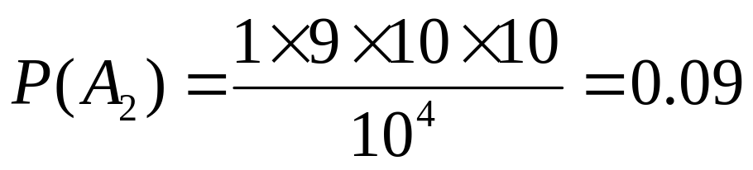
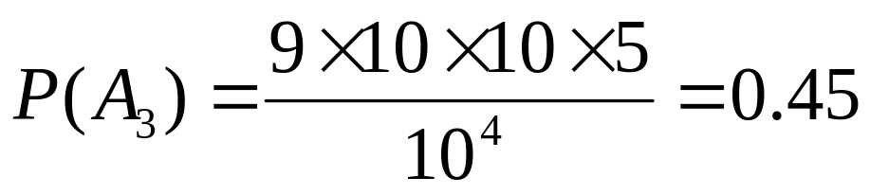
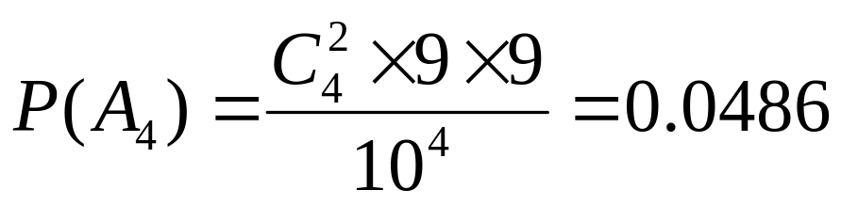
A₁ ：“4个数字各不相同”
A₂ ：“4个数字组成一个3位数”
A₃ ：“4个数字组成一个4位偶数”
A₄ ：“4个数字恰好有2个0”

Slide 26
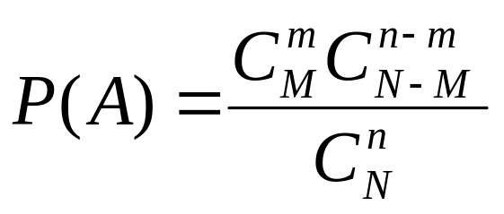
例4.一批产品共有N件，其中M件是废品。
现在从全部N件产品中随机地抽取n件
（n≤N),求恰好取到m(m≤M)件次品
的概率。

Slide 27
例5.设有n个人，每个人都等可能地被分配
到N 个房间中的任意一间中去住 (n ≤N)，
且设每个房间可容纳的人数不限，求下列
事件的概率。
A={某指定的n个房间中各有一个人住}。
B={恰好有n个房间，其中各住一人}。
C={某指定的一间房中恰好有m (m<n)人}.

Slide 28
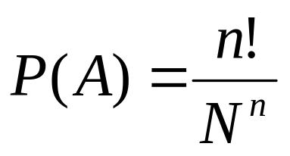
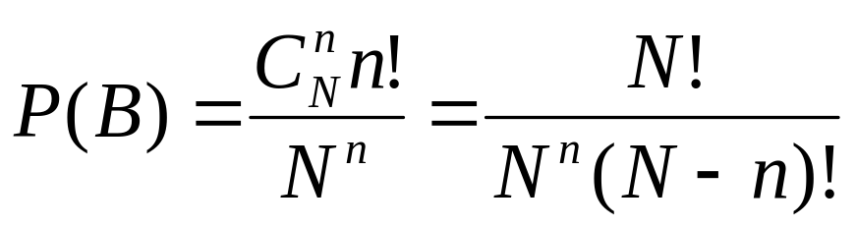
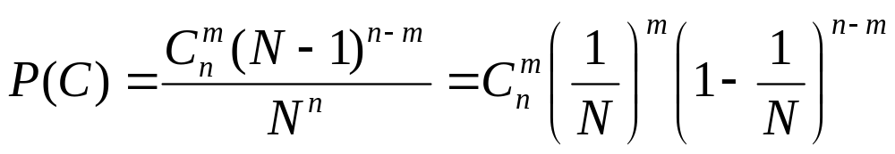
A={某指定的n个房间中各有一个人住}
B={恰好有n个房间，其中各住一人}
C={某指定的一间房中恰好有m (m<n)人}

Slide 29
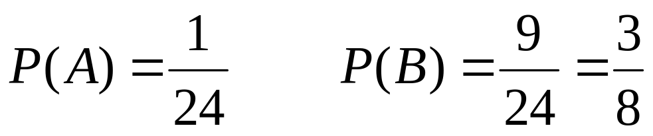
例6.设有带号码1，2，3，4的四件物品，任
意地放在标有1，2，3，4的空格中，求
下列事件的概率。
A={四件物品刚好都放在相应标号的空格中}
B={没有一件物品与所占空格号码相一致}

Slide 30
几何概型实验
有限区域、无限样本点
等可能性

Slide 31
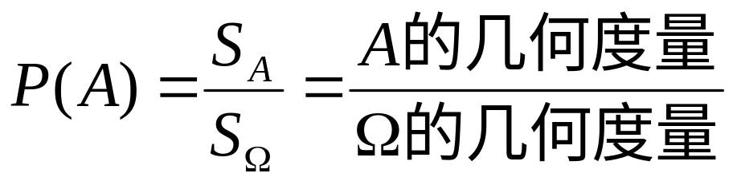
概率的几何定义
在几何概型试验中，设样本空间为Ω，事件A包含于Ω，则事件A发生的概率为
其中几何度量指长度、面积或体积等。

Slide 32
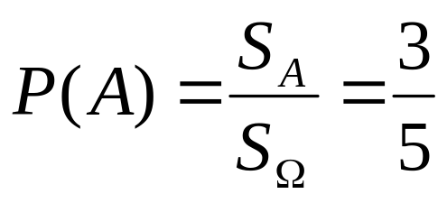
例7. 设公共汽车每5分钟一班，求乘客在车站
等车不超过3分钟的概率。

Slide 33
例8. 设两人相约于8点到9点之间在某地会面，
先到者等候15分钟即可离开，求两人能够
会面的概率。
A={(x,y)||x-y|<15}
Ω={(x,y)|0 ≤x≤60,0≤y≤60}
P(A)=S_{A}/S_{Ω}=0.4375

Slide 34

1.3
概率的公理化定义

Slide 35

概率的公理化定义
设随机试验E的样本空间为Ω ，对试验E的任一随机事件A，定义一个实值函数P(A),若满足：
非负性
规范性
可列可加性：若 A₁,A₂,…,A_{n},…两两互不相
容，则有
则称P(A)为事件A的概率。

Slide 36
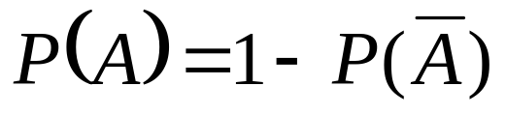
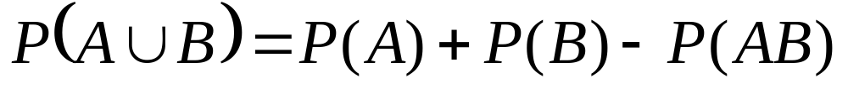
概率的重要性质
P(φ)=0
有限可加性：若 A₁,A₂,…, A_{n}是一 组两两互不相容的事件，则有
求逆公式：
若A包含B,有P(A-B)=P(A)-P(B)
加法公式：

Slide 37
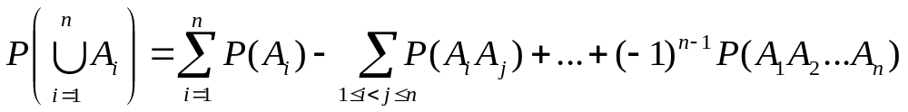
推论
减法公式：P(A-B)=P(A)-P(AB)
若A包含B,有P(A)≥P(B)
若AB=φ,有P(A+B)=P(A)+P(B)
对任意 n个事件A₁,A₂,…, A_{n},有

Slide 38
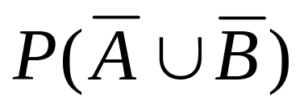
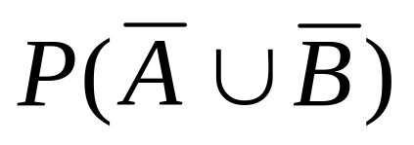
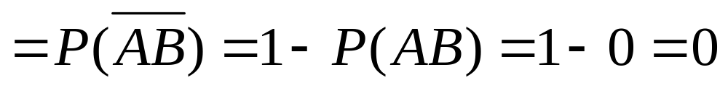
例1.已知随机事件A,B互不相容，试求
的值。

Slide 39
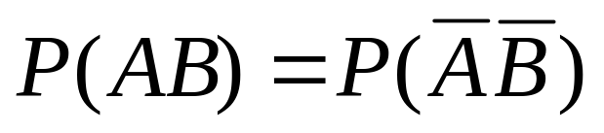
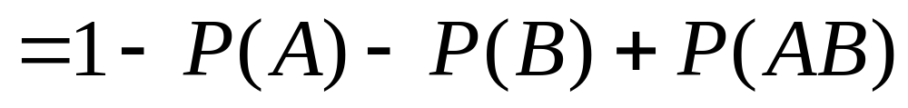
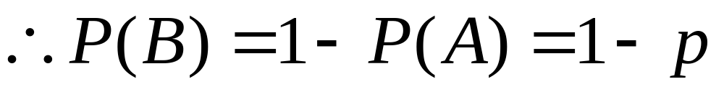
例2.设 ，P(A)=p，求
P(B)的值。

Slide 40
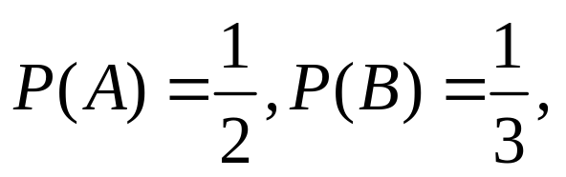
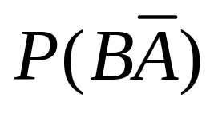
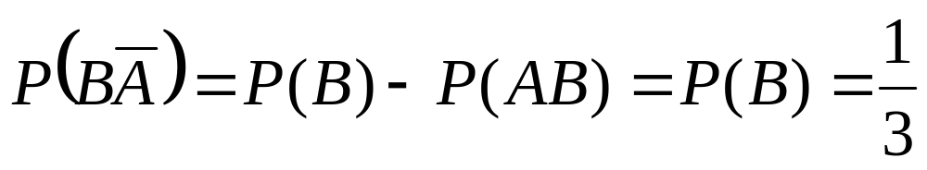
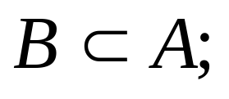
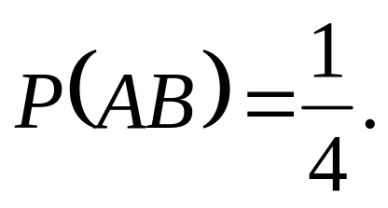
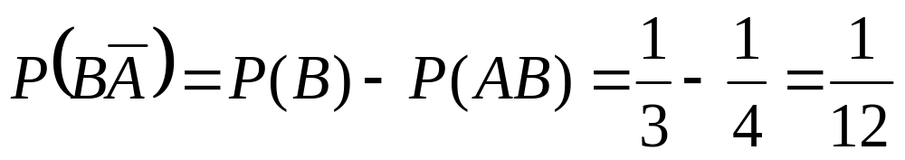
例3.已知 在下列3种情况下分
别求出 的值。
A与B互不相容；

Slide 41
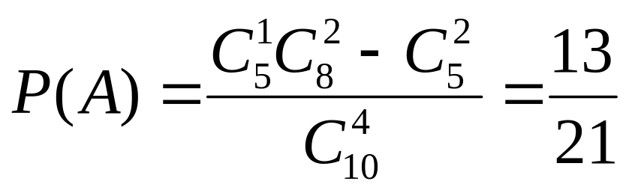
例4.从5双不同的鞋子中任取4只，求取得的
4只鞋中至少有2只配成一双的概率。
A:取得的4只鞋中至少有2只成双
方法1：

Slide 42
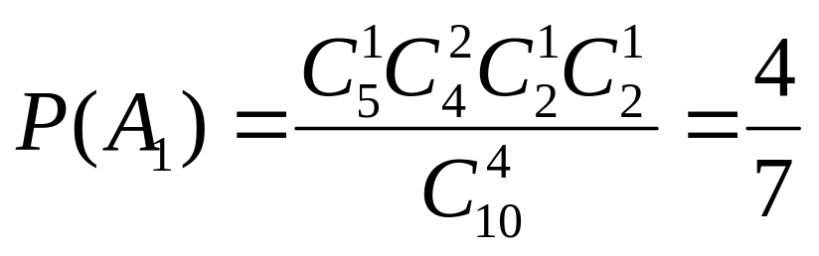
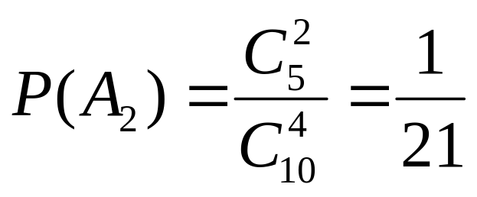
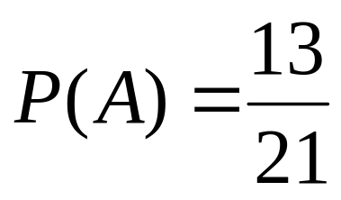
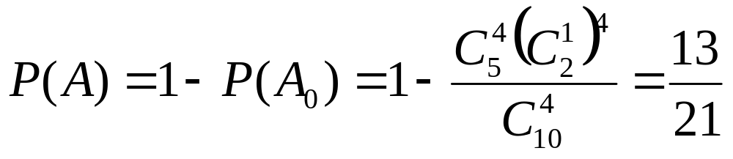
A_{i}:取得4只鞋中恰有i双 i=0,1,2
方法2：
方法3：

Slide 43

1.4
条件概率与乘法公式

Slide 44
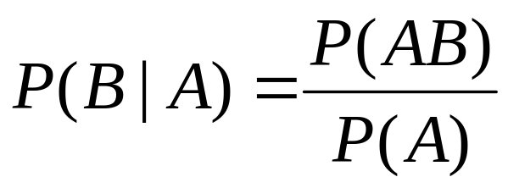
条件概率
设Ａ、B是随机试验E的两个随机事件，且P(A)>0,则称
为已知事件A发生条件下，事件B发生 的条件概率。

Slide 45
例1.一个家庭中有两个小孩,已知其中有一个是
男孩,问:另一个也是男孩的概率是多少?

Slide 46
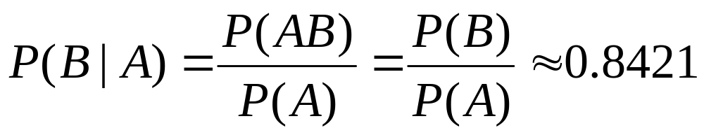
例2.已知某品牌的小轿车行驶到40000km还能
正常行驶的概率是0.95，行驶到60000km
还能正常行驶的概率是0.8，问：已经行驶
了40000km的该品牌小轿车还能继续行驶
到60000km的概率是多少？
A:小轿车行驶到40000km还能正常行驶
B:小轿车行驶到60000km还能正常行驶

Slide 47


例3.箱中有5个红球和3个白球,现不放回地取出
2个球,假设每次抽取时,箱中各球被取出是
等可能的,若第一次取出红球,问：第二次仍
取出红球的概 率为多少？
A_{i}:第i次取出红球 i=1,2

Slide 48
乘法公式
设A，B为任意事件，
若P(A)>0， P(AB)=P(A)P(B|A)
若P(B)>0， P(AB)=P(B)P(A|B)
推广到n个事件的情况

Slide 49

例4.有10个男生、5个女生来到某企业参加应
聘，工作人员从中不重复地任选三个同学
参加面试，问第三次才选到女生的概率。。
A_{i}:第i个选到的是男生 i=1,2,3

Slide 50

例5.设10件产品中有4件不合格品，每次从中
取1件，问：在有放回和无放回的两种情
况下，第二次取得合格品的概率为多少？
A_{i}:第i次抽得合格品 i=1,2
若第一次取后放回,

Slide 51


若第一次取后不放回,

Slide 52

全概率公式

Slide 53


全概率公式
设A₁,A₂,…,A_{n}是一个完备事件组，
, 则对于事件B,有

Slide 54
例6.某人准备报名驾校学车，他选甲、乙、丙
三所驾校的概率分别为0.5、0.3、0.2，已知
甲、乙、丙三所驾校的学生能顺利通过驾
考的概率分别为0.7、0.9、0.75 ，
(1)求此人顺利通过驾考的概率。
(2)如果顺利通过驾考，求此人是报名乙
这所驾校的概率。

Slide 55





Slide 56

贝叶斯公式
设A₁,A₂,…,A_{n}是一个完备事件组
, 则在B已经发生的
条件下, A_{i}的条件概率为

Slide 57
例7.甲胎蛋白试验法是早期发现肝癌的一种有
效手段。据统计，肝癌患者甲胎蛋白试验
呈阳性反应的概率为95%，非肝癌患者甲
胎蛋白试验呈阳性反应的概率为4%。已知
某地人群中肝癌患者占0.4%，现在此地有
一人用甲胎蛋白试验法进行检查，结果显
示阳性，问这人确定是肝癌患者的概率是
多少？

Slide 58



Slide 59
1.5
事件的独立性

Slide 60
事件的独立性
若两事件A、B满足 P(AB)= P(A) P(B)，
则称A、B相互独立。
若P(A)>0，P(B)>0，A、B相互独立，则
有P(A)= P(A|B) ，P(B)= P(B|A) 。
概率为零的事件与任何事件相互独立。

Slide 61
定理：若两事件A、B独立，则

Slide 62

例1.设甲、乙两人分别破译同一个密码，
设甲、乙能独自译出的概率分别是
0.4与0.25，现各破译一次，试求
1.此密码能被译出的概率。
2.密码恰好被一个人译出的概率。

Slide 63
三个事件的独立性
对于三个事件A、B、C，若
P(AB)= P(A)P(B)
P(AC)= P(A)P(C)
P(BC)= P(B)P(C)
P(ABC)= P(A)P(B)P(C)
A、B、C
两两独立
A、B、C
相互独立

Slide 64
例2.如果将一枚硬币抛掷两次，观察正面H
和反面T的出现情况，则此时样本空间为
Ω={HH, HT, TH, TT}
设事件A表示“第一次正面朝上”；
事件B表示“第二次正面朝上”；
事件C表示“两次出现情况相同”
讨论A、B、C的独立性。

Slide 65




Slide 66
多个事件的独立性
若n个事件A₁,A₂, …,A_{n}满足
则称事件A₁,A₂, …,A_{n}相互独立.

Slide 67
例3.各元件的可靠性均为r(0<r<1),求各系统
的可靠性。
I
a₁
a₂
…
a_{n}
a₁
a₂
…
a_{n}
II
b₁
b₂
…
b_{n}
a₁
a₂
a_{n}
III
…
b₁
b₂
b_{n}

Slide 68


Slide 69



Slide 70
伯努利概型
在相同条件下，重复n次做同一试验，
每次试验只有两个可能结果；
n次试验是相互独立的；
每次试验中P(A)=p不变。

Slide 71

伯努利定理
在n次伯努利概型中，每次试验事件A发生的概率为p(0<p<1)，则在n次试验中，事件A恰好发生k次的概率P_{n}(k)为

Slide 72
例4.甲、乙两名棋手比赛，已知甲每盘获胜的
概率为p。假定每盘棋胜负是相互独立，
且不会出现和棋。在下列情况下，试求
甲最终获胜的概率。
    采用三盘两胜制；
    采用五盘三胜制。

